Slide 1

User Defined Function

Slide 2
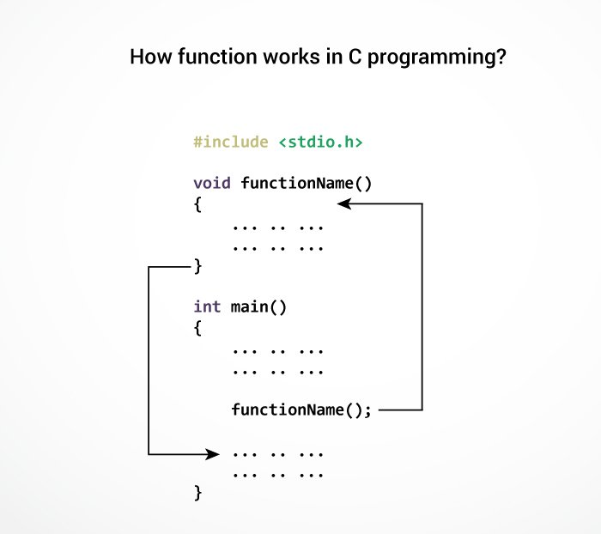
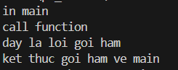
How function work
#include<iostream>
using namespace std;
void Xin_chao(){
cout<<"day la loi goi ham \n";
}
int main(){
cout<<"in main"<<endl;
cout<<"call function"<<endl;
Xin_chao();
cout<<"ket thuc goi ham ve main"<<endl;
system("pause");
return 0;
}
How function work
main
Xin_chao ( )
Xử lý (và return)
main
Notes:
Thứ tự thực hiện của hàm :
Khi chạy vào main thì khi gọi đến hàm thì nó sẽ thực hiện nhiệm vụ gọi hàm trc, sau khi thực hiện gọi xong thì trả về kết quả gọi hàm rồi quay lại main

Slide 3
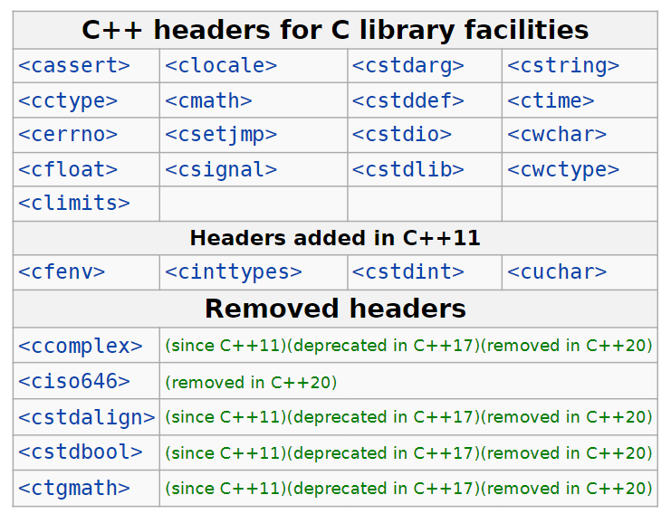
Library Function
To use library function =>#include<>

Slide 4
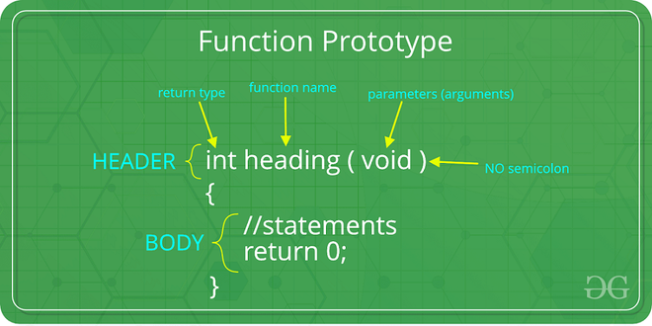
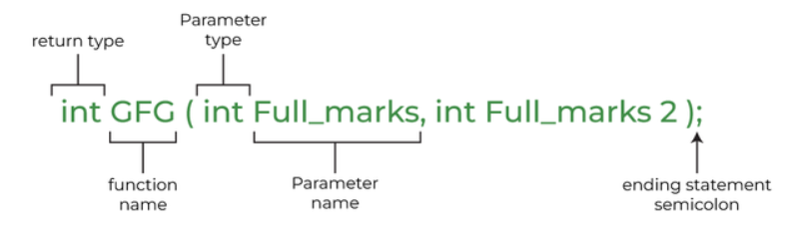
User Defined Function
Syntax of function
Declare in .H file and define in .C file
Function prototype
void Print(int );
int tinh_hieu(int ,int );
Notes:
Đây là function nằm trong header file , ko phải function trong source file

Slide 5
User Defined Function types
void say_hello(){
cout<<"hello";
}
void say_bye(string name){
cout<<"bye bye "<<name;
}
No argument, no return value
Argument passed, but no return value
string Get_your_name(){
string name;
cout<<"Enter name : ";
cin>>name;
return name;
}
int tong_2_so(int x,int y){
int c= x+y;
return c;
}
Argument passed , return value
No argument but return value

Slide 6
User Defined Function vs Library function
 | User Defined | Library
1 | These functions are not predefined in the Compiler | These functions are predefined in the compiler of C language.
2 | These functions are created by users as per their own requirements. | These functions are not created by users as their own.
3 | User-defined functions are not stored in library files. | Library Functions are stored in a special library file.
4 | There is no such kind of requirement to add a particular library. | If the user wants to use a particular library function then the user has to add the particular library of that function in the header file of the program.
5 | Execution of the program begins from the user-define function | Execution of the program does not begin from the library function.

Slide 7
Return Reference
Return reference of variable
Change value of variable through reference of variable
Save memory and time than return value
#include <stdio.h>
int& ReturnRef(int& x){
x *=2;
return x;
}
int main(){
int num = 5;
int& ref = ReturnRef(num);
printf("Value = %d\n", num); //Value = 10
}

Slide 8
Return Pointer
#include <stdio.h>
int* ReturnPointer(){
//int x = 2; //Warning return address of local variable
static int x = 2;
return &x;
}
int main(){
int* num;
num = ReturnPointer();
printf("Address = %p\n", num); //Address = 0x10040210
printf("Value = %d\n", *num); //Value = 10
}
#include <stdio.h>
#include <stdlib.h>
int* ReturnPointer(){
int* ptr = (int*)malloc(sizeof(int));
*ptr = 2;
return ptr;
}
int main(){
int* num = ReturnPointer();
printf("Address = %p\n", num); //Address = 0x00000480
printf("Value = %d\n", *num); //Value = 2
}

Slide 9
Pass By Value, Pass By Reference, Pass By Pointer

Slide 10
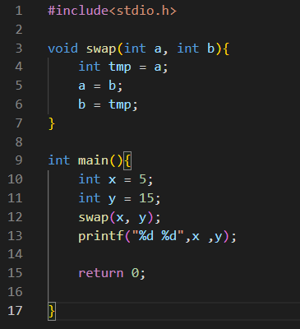
Pass By Value in C and C++
x = 5
a = 5
After swap
a = 15
swap(x, y)
b = 15
b = 5
y = 15
a and b are the copies of x and y respectively
No change in x and y
Notes:
Pass by value: là kỹ thuật trong lập trình để truyền các đối số vào một hàm dành cho tất cả các kiểu dữ liệu trong chương trình C/C++ ngoại trừ mảng. Khi giá trị của đối số được sao chép vào một biến mới được tạo trong phạm vi của hàm. Nghĩa là bất kỳ thay đổi nào bạn thực hiện trên đối số trong hàm không ảnh hưởng đến giá trị ban đầu của đối số ngoài phạm vi hàm Khi một hàm được gọi.
Pass by value có 2 ưu điểm: + Các đối số trong lệnh gọi có thể có nhiều dạng: Hằng, biến hoặc các biểu thức phức tạp.
+ Hàm sẽ nhận 1 bản sao của dữ liệu truyền vào, nghĩa là có thể sửa đổi dữ liệu mà không ảnh hưởng đến dữ liệu gốc trong cuộc gọi hàm

Slide 11
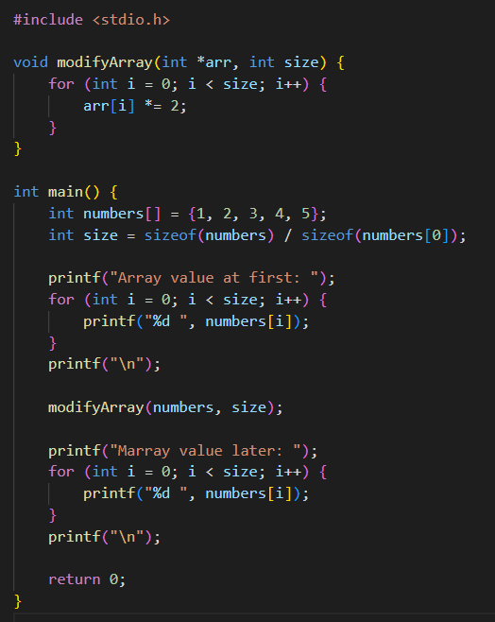
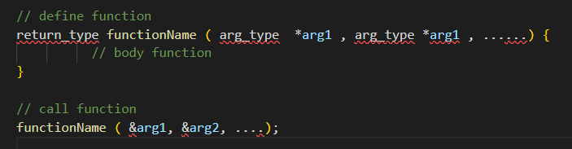
Pass By Reference in C
The address of the variable is passed to the function
A new Pointer is created in function, the variable pointer has the value of the passed address.
Syntax
Notes:
Khi gọi hàm bằng tham chiếu, tham số thực tế là địa chỉ của biến đang được gọi.
Vì địa chỉ của các tham số thực tế được truyền vào nên giá trị của các tham số thực tế có thể bị thay đổi.
Những thay đổi được thực hiện bên trong hàm vẫn có hiệu lực bên ngoài nó. Bằng cách thay đổi các tham số hình thức , giá trị của các tham số thực thực sự thay đổi.
Cả tham số thực và tham số chính thức đều đề cập đến cùng một vị trí bộ nhớ.
truyền địa chỉ của biến vào trong hàm nhằm tác động trực tiếp đến vị trí của biến trên bộ nhớ.

Slide 12
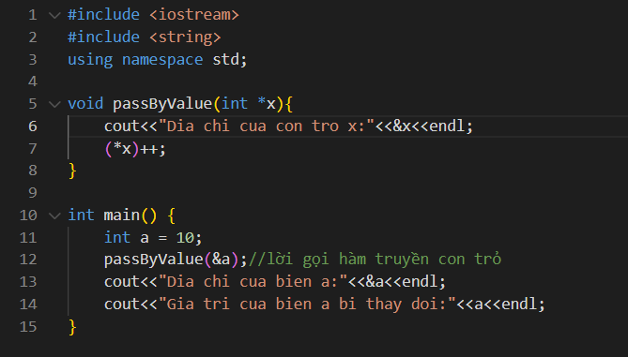
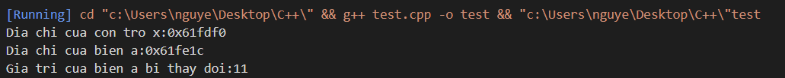
Pass By Pointer in C++
X*
10
0x61fe1c
0x61fe1c
0x61fdf0
&a
&x
Notes:
"Pass by pointer" là một cách truyền tham số vào một hàm, trong đó tham số được truyền bằng cách chỉ định một con trỏ tới đối tượng (biến hoặc giá trị) thay vì truyền bản sao của nó. Khi thực hiện "pass by pointer", hàm được gọi có khả năng thay đổi giá trị của biến gốc mà con trỏ đang trỏ tới.
hàm passByValue(&a); được gọi, thì biến con trỏ x trong hàm sẽ được cấp phát một vùng nhớ để lưu địa chỉ của biến a. Khi thực hiện lệnh: (*x)++; thì biến con trỏ x truy cập vào vùng nhớ của biến a. Rồi lấy giá trị trong vùng nhớ của biến a tăng lên 1 và lưu lại trong vùng nhớ

Slide 13
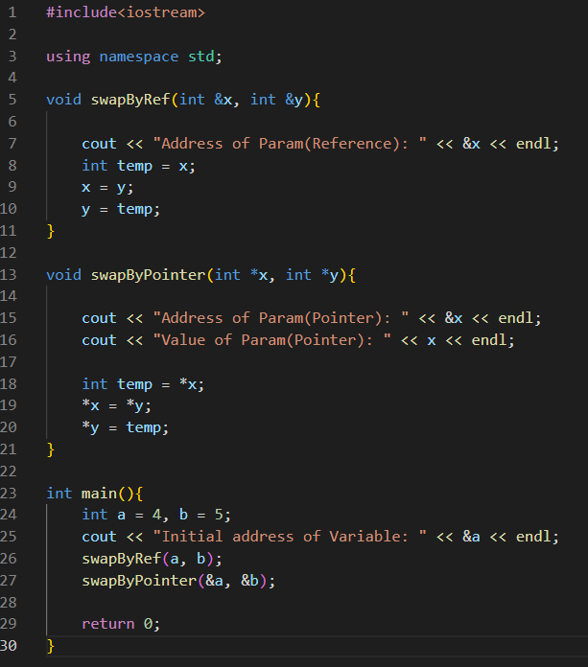
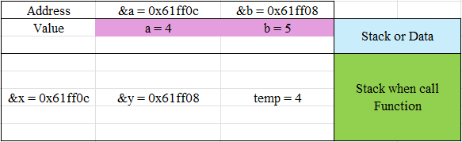
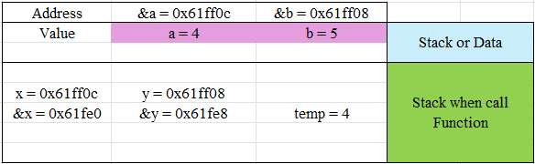
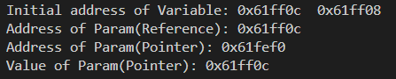
Pass by reference in C++
Notes:
Nó cho phép một hàm sửa đổi một biến mà không cần phải tạo một bản sao của nó. Chúng ta phải khai báo các biến tham chiếu. Vị trí bộ nhớ của biến và tham số được truyền là như nhau và do đó
Trong C nếu muốn thay đổi giá trị của biến ngoài hàm từ trong hàm thì phải truyền con trỏ như giải thích ở trên. Nhược điểm của phương pháp này là:
Phải tạo thêm một vùng không gian nhớ cho pointer trong stack.
Cú pháp xấu vì luôn phải gắn asterisk (dấu *) vào trước tên biến.

Slide 14
Compare Pass by Reference and Pass by Pointer in C++
Đặc Điểm | Pass by Pointer | Pass by Reference
Tham số truyền vào | Địa chỉ của biến | Truyền trực tiếp biến
Truy cập vào tham số | Do truyền vào địa chỉ nên cần toán tử * (dereference) để truy cập giá trị của biến | Dùng trực tiếp tên của tham số để truy cập giá trị
Phép gán | Tham số truyền vào có thể được gán lại vào một ô địa chỉ mới | Không thể thay đổi về mặt địa chỉ
Giá trị NULL | Pointer có thể có giá trị NULL khi truyền vào | Tham số truyền vào cần tham chiếu đến một biến cụ thể, không thể có giá trị NULL

Slide 15
Lamda Function

Slide 16
What is Lamda Expression
The anonymous functions
[] () {};
[Capture List]
[Function Body]
[Function Arguments]

Slide 17
Return Reference

Slide 18


